Slide 1
电子竞赛题目介绍
与
电路设计制作注意事项
复旦大学电子工程系 陈光梦

Slide 2
竞赛题目的大致分类
一、放大器类
放大器、滤波器等，近年来偏重于高频放大器
二、通信类
模拟通信与数字通信，近年向数字通信发展
三、仪器仪表类
时域测量、频域测量、参数测量等
四、自动控制类
小车、各种摆等，近年来以飞行器为主
五、电源类
以开关电源为主，包括DC-DC、AC-DC、DC-AC等
模拟电路占比重较大
理论比较繁杂，经验很重要
通常包含微处理器与数字电路
控制理论与软件占主导地位

Slide 3
放大器类题目举例
2022年TI杯上海市C题 有源二分频音频放大电路
预处理电路，频响不低于100 Hz～20kHz，具有自动增益控制功能，最大增益不小于46dB。输入信号幅度变化10～100mV时，输出信号的幅度变化不大于1dB且不失真。
高通滤波器的-3dB截止频率为2kHz，阻带衰减率24dB/倍频程，10kHz～20kHz带内波动<3dB。低通滤波器的-3dB截止频率为2KHz，阻带衰减率24dB/倍频程，100Hz～1kHz带内波动<3dB。
功率放大电路为负载电阻L提供不小于4W的不失真信号。

Slide 4
2015年全国赛D题 增益可控射频放大器
通频带不窄于40MHz～200MHz
电压增益A_{V}≥52dB
输入阻抗、 输出阻抗均为50Ω，负载电阻50Ω
输入电压有效值V_{i}≤5mV，输出电压有效值 V_{o}≥2V，波形无明显失真
增益步进控制，范围为 12dB～52dB，步长为 4dB
增益绝对误差不大于2dB，并能显示设定的增益值
一个解决方案的框图：

Slide 5
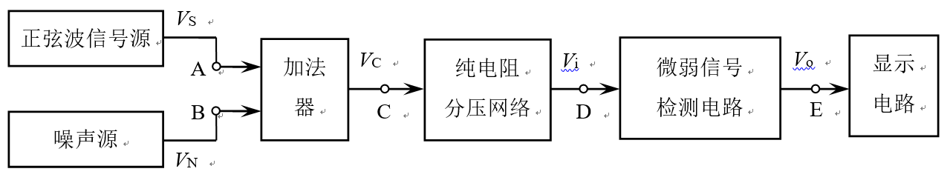
2012年15省赛区TI杯A题 微弱信号检测装置
正弦波信号V_{S}的幅度峰峰值范围为20mV~2V，信号的频率范围为500Hz~2kHz
噪声源输出V_{N}的均方根电压值为1V±0.1V
纯电阻分压网络的衰减系数不低于100
检测并显示正弦波信号的幅度值，要求误差不超过2%

Slide 6
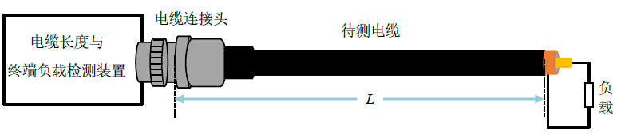
2023年全国赛B题 同轴电缆长度与终端负载检测装置
电缆长度1000cm≤L≤2000cm、终端开路或接入负载
负载电阻值范围：10Ω~30Ω，电容值范围：100pF~300pF
装置具有“长度检测”和“负载检测”两种工作模式
能够自动显示工作状态、电缆长度、负载类型、负载参数
装置由不大于6V的单电源供电

Slide 7
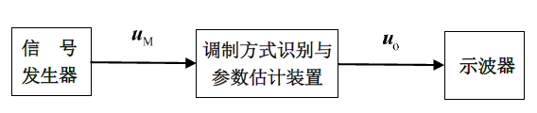
通信类题目举例
2023年全国赛D题 信号调制方式识别与参数估计装置
信号发生器输出三种信号：AM、FM 或连续载波（CW），电压峰峰值100mV、载频2MHz。 要求在未知调制方式条件下，装置可自主识别并显示信号的调制方式，估计并显示调制信号的有关参数，在示波器上显示解调输出信号。
信号发生器输出二进制幅度键控（2ASK）、移相键控（2PSK）或移频键控（2FSK）信号，电压峰峰值100mV、载频2MHz。要求在未知调制方式条件下，装置可自主识别并显示信号的键控方式，估计并显示调制信号的二进制码速率，在示波器上显示解调输出信号。

Slide 8
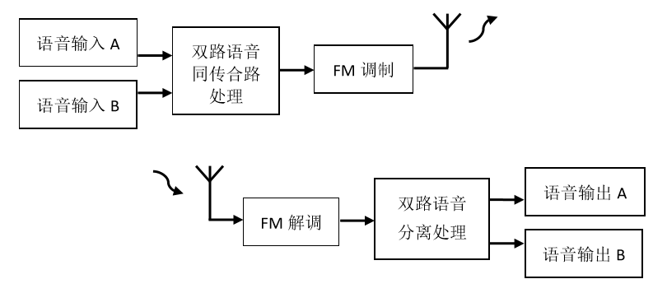
2019年全国赛G题 双路语音同传的无线收发系统
载波频率48.5MHz，峰值频偏不大于25kHz；天线长度不大于0.5m
同时传输双路语音信号，通信距离不小于2m，解调输出无明显失真
通过一个电压信号改变载波频率，模拟无线通信中载波频率漂移，在保证系统能正常工作前提下，载波频率漂移范围越大越好

Slide 9
2021年全国赛E题 数字-模拟信号混合传输收发机
收发机的信道带宽不大于25kHz，载波频率范围为20~30MHz
模拟信号频率范围50Hz~10kHz，数字信号为 4个0~9的一组数字
实现数字-模拟信号的混合传输，数字显示正确，模拟信号波形无明显失真

Slide 10
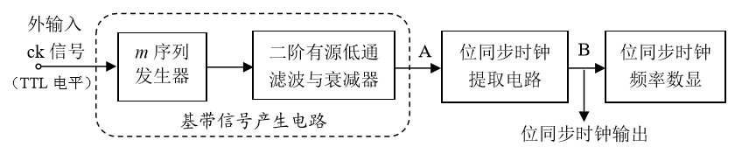
2016年江苏省TI杯F题 位同步时钟提取电路
设计制作基带信号产生电路。其中m序列发生器的本原多项式为 f(x)=x⁸+x⁴+x³+x²+1，二阶有源低通滤波器的截止频率为 300kHz，输出信号峰峰值为0.1V
设计制作位同步时钟提取电路。当m序列发生器外输入ck 信号频率在200kHz~240kHz之间变化时，可从A信号中自适应提取出位同步时钟信号，并数字显示同步时钟的频率。位同步时钟（B信号）的脉冲相位抖动量 Δ_{max}≤1个位同步时钟周期的10%

Slide 11
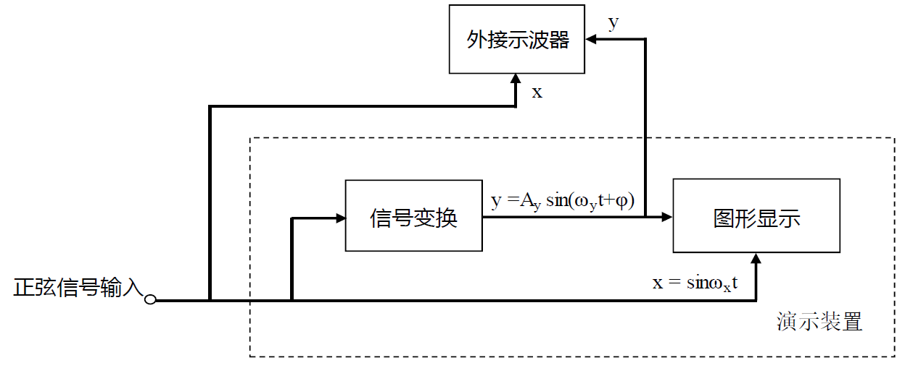
仪器类题目举例
2022年 TI杯模拟电子系统设计邀请赛X题 李萨如图形演示装置
x轴信号为正弦波，峰峰值2V，频率1.5kHz~2kHz可变
y轴信号频率为x轴信号频率1~5倍，程控可调，1倍步进；频率误差绝对值不大于100Hz。峰峰值1V、2V、3V程控可选，幅度误差绝对值不大于0.1V。可转换为相应的三角波信号。
规定信号变换部分只能用模拟电路设计，且限定器件清单

Slide 12
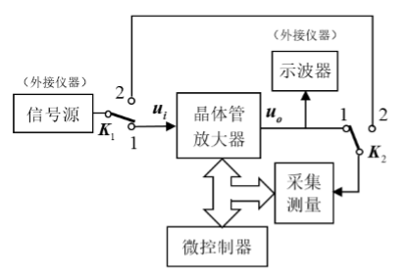
2020年TI杯赛E题 放大器非线性失真研究装置
外接信号源输出频率1kHz、峰峰值20mV的正弦波作为晶体管放大器输入电压，要求能够输出无明显失真波形及四种失真波形，u_{o}的峰峰值不低于2V。四种失真分别为“顶部失真”、“底部失真”、“双向失真”、“交越失真”
分别测量并显示上述五种输出电压u_{o}的“总谐波失真”近似值

Slide 13
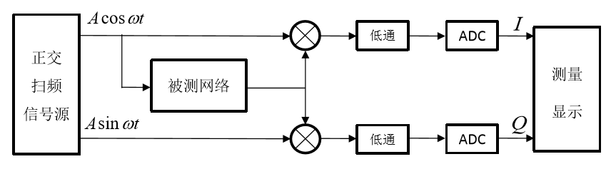
2013年全国赛E题 简易频率特性测试仪
制作正交扫频信号源，频率范围1MHz~40MHz，频率稳定度≤10⁻⁴
频率可设置、可扫频，最小步进100kHz。信号电压的峰峰值≥1V，幅度平坦度≤5%，相位差误差≤5º，幅度平衡误差≤5%
基于上述正交扫频信号源制作频率特性测试仪
制作一个 RLC 串联谐振电路，对它进行扫频测量，定量显示其中心频率、-3dB带宽，幅频特性曲线、相频特性曲线

Slide 14
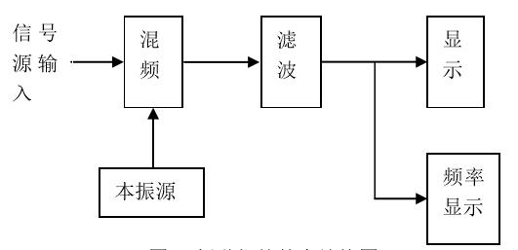
2015年全国赛E题 80MHz~100MHz频谱分析仪
制作一个基于锁相环的本振源：
频率范围 90MHz~110MHz，步进 100kHz，输出电压10~100mV 可调
在整个频率范围内可自动扫描；扫描时间1~5s可调；可手动扫描；还可预置在某一特定频率
制作一个 80MHz~100MHz 频谱分析仪
频率范围 80MHz~100MHz；
分辨率 100kHz

Slide 15
2010年~2023年间39个模拟类竞赛题涉及的主要电子技术的统计
年届 | 题目 | 低频放大器 | 高频放大器 | 滤波器 | 调制与解调 | 乘法器 | 锁相环 | 振荡器 | AD/DA | 单片机 | 数据压缩 | FFT | 蓝牙 | WIFI | 数字电路 | 开关电源
2010年TI杯A题 | 宽带放大器 |  | 宽带 |  |  |  |  |  | ● | ● |  |  |  |  |  | ●
2010年TI杯C题 | 信号波形合成实验电路 | ● |  | 有源 |  |  |  | 方波 |  |  |  |  |  |  | ●
2011年全国赛D题 | LC谐振放大器 |  | AGC | LC
2012年TI杯A题 | 微弱信号检测装置 | 锁定放大 |  |  |  |  |  |  | ● | ●
2012年TI杯D题 | 声音定位系统 | ● |  | 有源 |  |  |  |  | ● | ●
2012年TI杯B题 | 频率补偿电路 |  |  | 有源
2013年全国赛D题 | 射频宽带放大器 |  | VGA、宽带 | LC
2013年全国赛G题 | 手写绘图板 | 仪表、功率 |  | 有源 |  |  |  | 低频 | ● | ●
2013年全国赛F题 | 红外光通信装置 | ● |  | 有源 |  |  |  |  |  | ● | 音频
2013年全国赛E题 | 简易频率特性测试仪 |  |  | 有源 |  | ● |  | DDS | ● | ●
2014年TI杯C题 | 锁定放大器的设计 | 锁定放大 |  |  |  |  |  |  | ● | ●
2015年全国赛D题 | 增益可控射频放大器 |  | VGA、宽带 | LC |  |  |  |  |  | ●
2015年全国赛E题 | 80MHz~100MHz频谱分析仪 |  | ● | LC |  | 混频 | 频率合成 |  | ● | ●
2015年全国赛F题 | 数字频率计 |  | ● |  |  |  |  |  |  | ● |  |  |  |  | 高速
2016年江苏省F题 | 位同步时钟提取电路 | ● |  | 有源 |  |  | 同步恢复 |  |  | ● |  |  |  |  | ●
2016年上海市B题 | 短波频段数字通信系统设计 |  | ● |  | ● |  | 频率合成 同步恢复 |  |  | ● |  |  |  |  | ●
2016年安徽省C题 | PAM4信号调制解调电路 |  | ● |  |  |  |  |  | ● | ● |  |  |  |  | ●
2016年TI杯C题 | 频率特性测试仪 | ● |  |  |  |  |  | DDS | ● | ●

Slide 16
年届 | 题目 | 低频放大器 | 高频放大器 | 滤波器 | 调制与解调 | 乘法器 | 锁相环 | 振荡器 | AD/DA | 单片机 | 数据压缩 | FFT | 蓝牙 | WIFI | 数字电路 | 开关电源
2016年上海市C题 | 脉冲信号参数测量仪 |  | ● |  |  |  |  |  |  | ● |  |  |  |  | 高速
2016年TI杯B题 | 超声波测距仪 | 大功率 |  |  |  |  |  |  |  | ●
2017年全国赛I题 | 可见光室内定位装置 | ● |  | 有源 | ● |  |  |  |  | ●
2017年全国赛F题 | 调幅信号处理实验电路 | ● | AGC |  | ● |  | 频率合成
2017年全国赛H题 | 远程幅频特性测试装置 |  | VGA、宽带 | LC | 检波 |  | 频率合成 |  | ● | ● |  |  |  | ●
2018年TI杯F题 | 无线话筒扩音系统 |  | ● |  | FM |  |  | 高频
2018年TI杯A题 | 电流信号检测装置 | ● |  |  |  |  |  |  | ● | ● |  | ●
2019年全国赛G题 | 双路语音同传的无线收发系统 | ● | ● | 有源 | FM、AM | ● | 频率合成 |  |  | ●
2019年全国赛C题 | 线路负载及故障检测装置 | ● |  |  |  |  |  | 音频 | ● | ●
2019年全国赛D题 | 简易电路特性测试仪 | ● |  |  |  |  |  | 音频 | ● | ●
2019年全国赛F题 | 纸张计数显示装置 |  | ● |  |  |  |  | 高频 |  | ● |  |  |  |  | 高速
2020年TI杯赛B题 | 多种幅度调制信号发生电路 |  | ● | LC | AM
2020年TI杯E题 | 放大器非线性失真研究装置 | 晶体管 |  |  |  |  |  |  | ● | ●
2021年全国赛E题 | 数字-模拟信号混合传输收发机 | ● | AGC | LC、有源 | 数字、AM | ● | 频率合成 |  |  | ●
2021年全国赛A题 | 信号失真度测量装置 |  | AGC |  |  |  |  |  | ● | ● |  | ● | ●
2022年TI杯C题 | 有源二分频音频放大器 | AGC、功率 |  | 有源
2022年TI杯F题 | 信号调制度测量装置 | ● | ● | ● | AM、FM | 混频 | 频率合成 |  | ● | ● |  |  |  |  | ●
2023年全国赛B题 | 同轴电缆长度与终端负载检测装置 |  | ● |  |  | ● |  | DDS |  | ●
2023年全国赛C题 | 电容电感测量装置 | ● |  | 有源 |  | ● |  |  |  | ●
2023年全国赛D题 | 信号调制方式识别与参数估计 |  | ● | ● | AM、FM、数字 |  | ● |  |  | ●
2023年全国赛H题 | 信号分离装置 | ● |  | 程控 |  |  | ● | DDS |  | ●

Slide 17
总计
放大器：低频放大器 21、高频放大器 20（有重叠）
滤波器：LC滤波器 9、有源滤波器 15（有重叠）
调制与解调：10，其中绝大部分是模拟调制与解调
乘法器：7，混频、乘法运算
锁相环：10，主要是频率合成与同步信号恢复
振荡器：10，包含RC、LC、DDS等
微处理器（含软件）：31
ADC & DAC：16
数字电路：8，其中多数与高速数字电路相关
无线传输（蓝牙、WIFI）：2
辅助电源（开关电源）：1

Slide 18

电子竞赛的一般参赛过程
1、选题与确定方案
审题，确定是否存在不确定点？若存在可能需要通过实验确认解决方案
决定设计方案
2、设计电路
选择主要器件，确认器件来源，若实验室不具备需及时采购
设计实际电路，若需要制作印制板需及时制作（自制或交给厂商）
软件开始编写与调试
3、制作与调试
制作电路
分块调试，一定要及时联调

Slide 19

模拟电路设计与制作中的注意事项
器件如何安装 —— 印制板、洞洞板、还是面包板？
接地 —— 最简单也是最重要的问题
电源与退耦 —— 容易被忽视的地方
信号的连接 —— 不同的应用场合有不同的连接方法
如何正确使用集成运放？
微弱信号放大器设计与制作中的特殊技术
精密测量电路设计与制作中的特殊技术
如何调试一个电子系统？
如何排除电子系统中的故障？

Slide 20
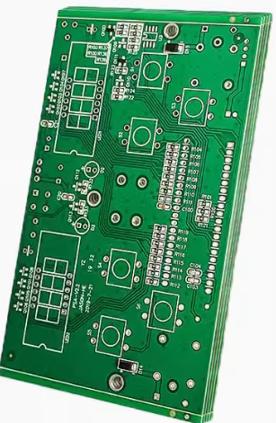
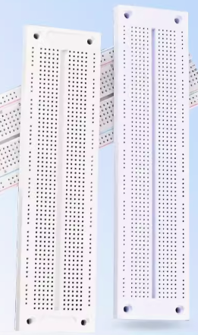
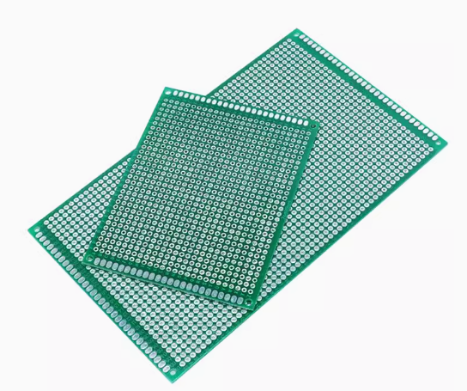
器件如何安装 —— 印制板、洞洞板、还是面包板？
印制板 洞洞板(试装板) 面包板
印制板
有单面、双面、多层等多种规格。规范、标准、具有最好的性能
通常由工厂制作（实验室也可以制作，但性能稍差），时效稍差，竞赛场合有困难
适合于成品以及高频电路

Slide 21
洞洞板
有单面、双面两种规格
焊盘之间的间距大多为2.54mm（0.1英寸），可以匹配大部分直插型封装的器件，但是较难匹配贴片器件，对于小间距引脚的贴片器件则完全不能匹配（需要用转接板转接）
适合于大部分电路，尤其在有竞赛时间限制的情况下可能是一个最好的（无奈的）选择
在安装中要注意焊接质量！
面包板
优点是无需焊接，组装方便，在调试中便于更换器件
缺点是接触很不可靠，一旦出现接触问题不可能彻底解决
只能作为电路的验证性试验使用，绝对不可在竞赛中作为最后作品使用

Slide 22
接地 —— 最简单也是最重要的问题
接地的目的：给电子系统提供一个公共参考电位
影响参考电位的因素：电流（包括信号电流、电源电流、外部干扰电流）流过地线的压降
低频电路（信号频率从零到MHz范围）的地线，以尽可能降低地线的电阻为目标
采用粗直的导线作为地线以降低地线电阻
单点接地：每级放大器或其他单元电路与其周边的相关元件（电阻电容等）形成一个接地点，然后将每级电路的接地点通过单独的接地线接到电源输入端的储能电容引脚点
避免地线构成环（避免外部磁场在地环内形成干扰电流）

Slide 23
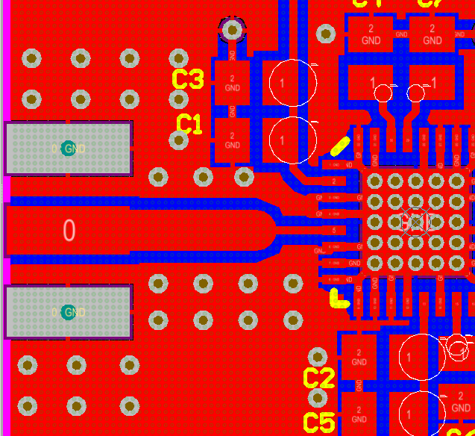
高频电路（信号频率在几十MHz以上），以尽可能降低地线的电抗为目标
大面积接地：在印制电路板中采用一整层铜箔作为接地平面（在4层印制板中通常将第2层作为接地层、第3层作为电源层；在双面板中将背面作为接地层，所有元件与走线都尽可能安排在元件面），所有需要接地的引脚包括集成电路引脚、退耦电容引脚等，都在尽可能短的距离内通过一个过孔连接到地平面
尽可能保持接地平面的完整性
大面积铺铜（Polygon Plane）接地（适用于双面板），这种接地的效果介于星形接地与大面积接地之间。如果能小心安排走线，使得大面积铺铜接近一个完整的接地平面，或者通过足够多的通孔将印板两面的接地面连成一个完整的接地平面，则其效果将接近大面积接地
双面板
底层大面积接地
上层大面积铺铜
且通过大量的通孔将上层的地与底层的地连通

Slide 24
地的分割
以减少电子系统中不同类型电路的相互干扰为目标
当一个系统中同时存在模拟信号与数字信号时，应该将两部分的地分开，然后在合适的地方连接。通常可以在模拟信号进入数字部分的位置（例如ADC输入端口）连接
若系统中存在开关电源，则最好将开关电源部分独立。如果必须设计在同一个印制板上，则电源部分应该形成一个单独的区域，它与其他部分仅仅在电源最后的输出储能电容引脚处相连通

Slide 25
电源与退耦 —— 容易被忽视的地方
每个集成运放芯片都需要单独的电源退耦电容
高频或高速电路，每个集成电路芯片都需要单独的电源退耦电容
只有低频数字电路，可以采用几个芯片合用一组电源退耦电容的做法
每组退耦电容通常由瓷片电容与电解电容并联或单独由瓷片电容构成
瓷片电容具有较好的高频特性，它作为电源退耦电容的作用是给电源提供一个低阻抗的接地通道，有效降低电源噪声
并联在芯片电源引脚上的电解电容是储能电容，其作用是在芯片的工作电流发生变化时提供芯片一个缓冲的能量，使得芯片的工作电压不至于有太大的波动，尤其在模拟电路芯片中十分必要

Slide 26
工作频率很高（几十MHz以上）时必须考虑电容的寄生参数影响，包括电容的等效串联电阻（ESR）和等效串联电感（ESL），必须使用无引线电容，最为常见的是贴片电容
高频电路中，即使贴片电容也要考虑其分布电感，有时候大容量电容的退耦效果反而不如较小容量的电容好
采用多个相同的贴片电容并联，可以有效降低等效的ESR与ESL。但不建议不同容量的电容并联（电解电容除外）
所有退耦电容要尽可能靠近芯片的电源引脚，同时尽可能就近接地，在高频电路中通常直接在电容接地端用一个通孔接到地平面
在精密测量电路、微弱信号电路、高频信号电路等场合，电源线进入放大器时最好先连到退耦电容引脚，再连到芯片的电源引脚

Slide 27

信号的连接 —— 不同的应用场合有不同的连接方法
同一块电路板上的信号线的排布（地线与电源线已经在前面讨论过了）
信号线以短、直为布线基本原则
安排器件位置时就要考虑信号线的走向
有些特殊的集成器件对布线有特殊的要求，通常会在其数据手册中特别注明，布线时必须遵循手册的说明
遵循上述原则的布线，只要不是十分糟糕（所谓糟糕的布线，例如绕大圈的连线），通常都不会引起什么问题，基本上已经可以应付竞赛的需求
对于高频高速电路（例如在100MHz以上，在竞赛中很难遇到），要注意下列两点
射频电路中，可能需要考虑传输线的阻抗特性
高速数字电路中，可能需要考虑信号线的延时

Slide 28
两块电路板之间的信号线连接
同轴电缆与屏蔽电缆
常常用于两块电路板之间的微弱信号传递
屏蔽层接地可以很大程度上降低由分布电容引入的干扰
屏蔽层接地方式对屏蔽效果有很大影响
屏蔽层与电源地构成接地环

Slide 29
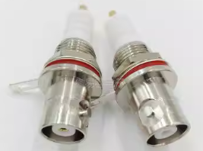
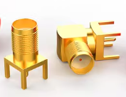
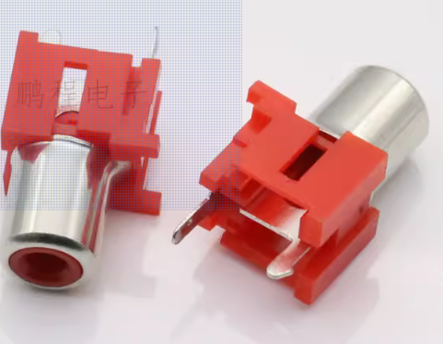
用于同轴电缆与屏蔽电缆的接插件
BNC SMA 莲花座
BNC与SMA常常用于同轴电缆连接，有固定的特性阻抗与较高的频响，可用于射频电路
莲花座常常用于音频信号

Slide 30
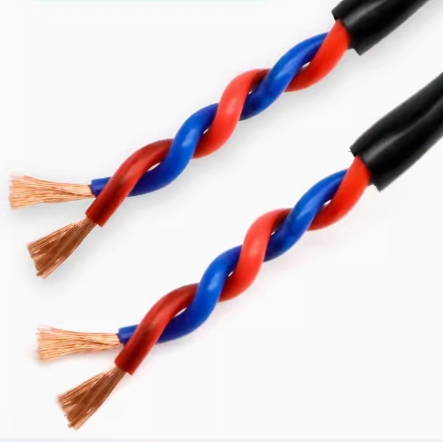
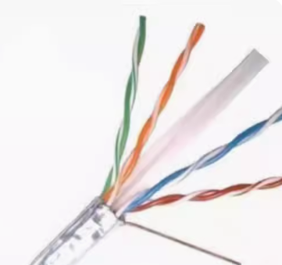
双绞线
双绞线传输差分信号
由于双绞线中两根导线的空间位置相互交替，电场干扰信号在双绞线的两根导线上的感应电压总是正负交替，磁场干扰信号在双绞线中的感应电流同样也是正负交替，在总体效应上相互抵消，所以双绞线的抗干扰能力比其他连接方式更为有效
在距离较长的情况下，用双绞线传输差分信号是极为有效的防止干扰的手段

Slide 31
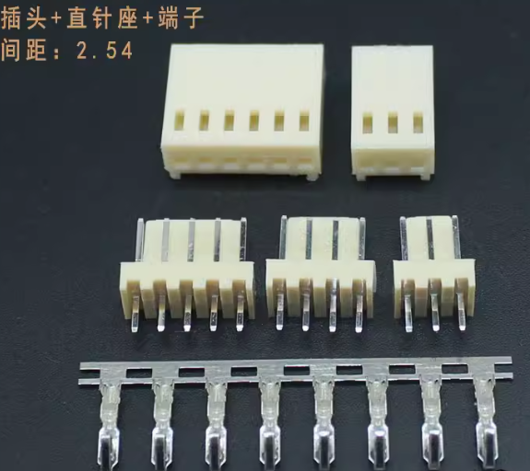
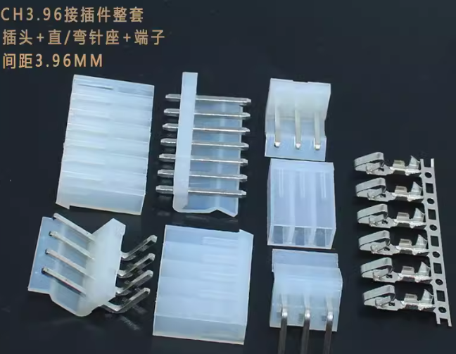
用于双绞线以及其他导线的接插件
常用的导线接插件是图中的CH2.54（针间距2.54mm）与CH3.96（针间距3.96mm），针脚数从2到16
类似的接插件还有PH型、VH型等
与导线的连接采用压接方式，在实验室条件下也可用焊接方式
不建议使用实验室的杜邦线等单根导线的接插件，原因是其接触不很可靠

Slide 32
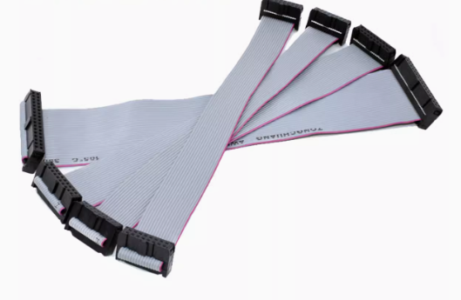
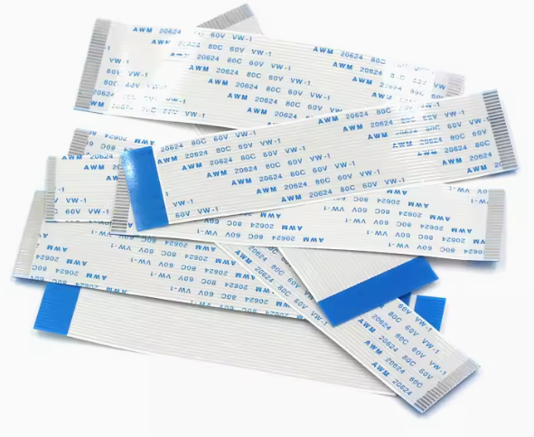
排线
  模拟信号很少使用排线，数字信号常常使用排线传输，其特点是同时传输多个信号
  排线中地线的安排
  第一个原则与使用屏蔽电缆的屏蔽层相同，就是要避免排线中的地线与电源地线构成一个环
  第二个原则是针对高速信号的：要尽量减小信号回路的电抗。常常看到一些高速数字信号通过排线传输时采用一根信号线隔一根地线的排列结构，此结构的特点就是每根信号线都可以找到一根与它构成最小回路面积的地线以返回信号电流。有一种特殊的排线，在其背面有一片金属网作为地线，具有极好的高频传输特性，可惜现在市场上几乎见不到这种排线

Slide 33
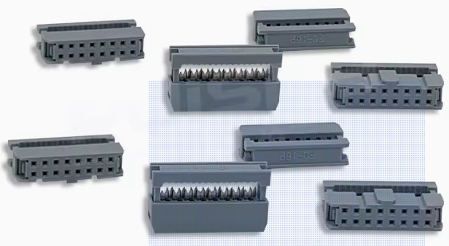
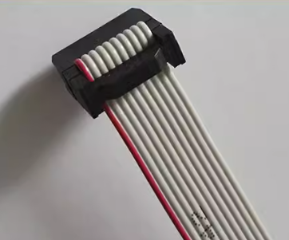
用于排线的接插件
使用压接方式与排线连接，方便可靠
有10P、16P、20P、26P、34P、40P 等多种规格

Slide 34
如何正确使用集成运放？
1、如何选择运放
运放的频率特性必须满足电路系统的需求，尤其对高频放大器必须仔细核查
运放的输入输出动态范围必须满足电路系统的需求。由于此项特性与电源电压有关，所以须同时核查电源电压
运放的封装是否合适，尤其在制作印制板时必须仔细核对
对于微弱信号放大器、精密放大器以及直流放大器，必须考察运放的输入失调电压与失调电流、以及输入偏置电流等参数是否满足系统的需求。在某些情况下还要考察运放的噪声
对于大信号输出放大器，还必须考察运放的输出电流与压摆率是否满足系统的需求

Slide 35
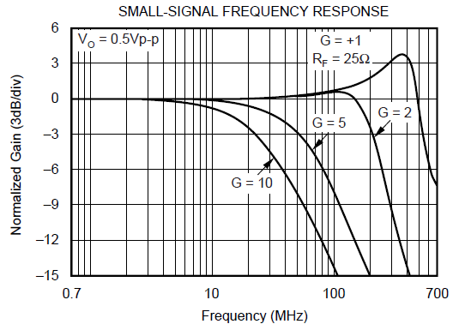
运放的频率特性 —— 电压反馈型运放
  结构：差分放大器+共射(共源)放大器，内部带有补偿电容
  大部分电压反馈型运放内部有足够大的补偿电容，开环增益在0dB以上只有一个极点，闭环后的增益-带宽积（GBP）近似为常数，选择运放时，须满足闭环增益与带宽的乘积要求
  一小部分电压反馈型运放为了提高GBP，故意减小内部的补偿电容（例如LF357、OP37）,这种运放有最低闭环增益的限制，使用时须注意此特点

Slide 36
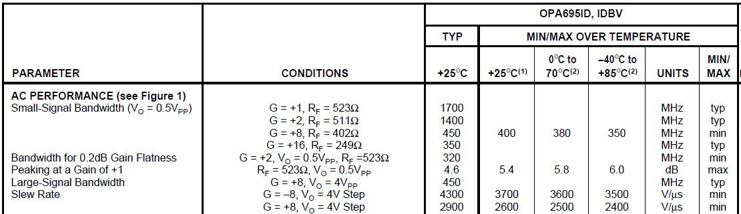
运放的频率特性 —— 电流反馈型运放
  结构：跟随器+电流镜
  特点：带宽和压摆率均很高（远高于电压反馈型运放），且受闭环增益的影响很小
  适用于高频场合，但要注意在应用中的限制，例如反馈电阻不能随便取值

Slide 37
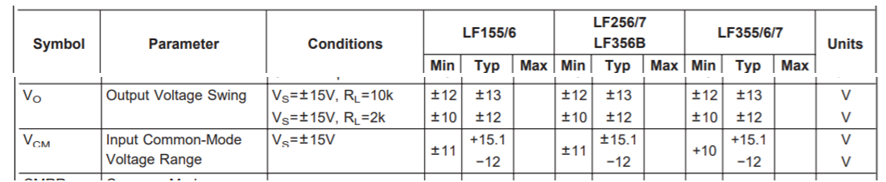
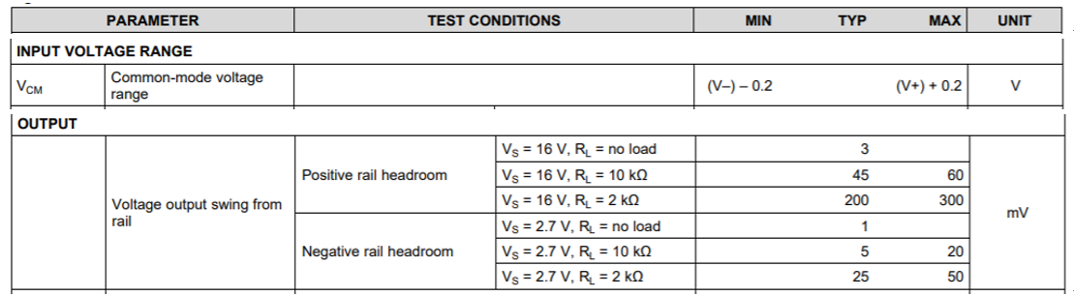
运放的输入输出动态范围
输入动态范围——共模输入范围，与运放内部结构有关，与电源电压有关
输出动态范围——与运放内部结构有关，与电源电压有关，与负载大小有关
常规运放
Rail-to-Rail运放

Slide 38
2、如何防止运放自激？
不完全补偿的电压反馈型运放，构成放大器时要满足最小稳定增益的限制，不可接成跟随器，也不可用电容反馈，否则就会自激
电流反馈型运放，反馈电阻有一个最佳值，不能随便选取，尤其不能短路或者用电容反馈，否则就会自激
容性负载是运放自激的重要原因。如果一定要驱动大容量的电容负载应当在运放电路中采取补偿措施
反相输入端的大电容（例如微分电路）可能引起自激
不合理的接地、不合理的电源退耦、以及不合理的印制板布局，均可能引起放大器自激
多级放大器要避免级间存在不需要的耦合
正确的测量方法至关重要，尤其在用示波器测量时要注意探头的影响

Slide 39
3、如何处理多余的运放
在使用一个双运放或四运放时，可能只用了其中一部分，多余运放的处理主要是防止它产生自激
对于完全补偿的电压反馈型运放，可将它接成一个跟随器（反相输入端与输出连接），然后将同相输入端接地或某个固定电位，这样的做法能保证它不会自激
对于不完全补偿的运放，因为有最小闭环增益的限制，要用两个电阻构成一个放大倍数足以保证稳定的放大器，然后将输入端接地或某个固定电位
对于电流反馈型运放，可参照电压反馈型运放的做法，但即使允许闭环增益为1，也要接入反馈电阻，决不允许直接将输出与反相输入端直接连接

Slide 40
微弱信号放大器设计与制作中的一些特殊技术
干扰信号的入侵途径
空间入侵（电磁波入侵、电场或磁场入侵）
电路入侵（包括电源入侵）
抗干扰措施
屏蔽，对于空间电磁波与电场入侵有效 ，对于磁场入侵的效果有限
差分传输与差分放大，对于空间电场与磁场入侵有效
共模滤波，对于电路入侵有效
电源滤波器
共模滤波器阻止环路干扰的例子

Slide 41
精密测量电路设计与制作中的一些特殊技术
消除接触电阻与开关内阻的方法
四端测量法 用模拟开关改变放大器的增益

Slide 42
等电位保护
电容器的介质吸收特性
将电容用于积分电路时，介质吸收导致积分器的输出不会归零
将电容用于ADC的采样保持电容时，介质吸收导致ADC的输出发生偏差
聚苯乙烯电容有最小的介质吸收系数，是精密测量电路中的首选

Slide 43
如何调试一个电子系统？
熟悉实验室常规的调试仪器
低频电路 —— 信号源（函数发生器）、示波器、万用表、直流稳压电源等
高频电路 —— 高频信号源、频谱分析仪、网络分析仪等
精密电路 —— 高精度的数字电压表、高稳定度的信号源等
示波器的使用
注意示波器的频响
注意探头的频响、以及探头阻抗对于被测电路的影响
探头补偿电容的调节
探头的接地
双踪或四踪示波器观察几个信号之间的相互关系时，选择其中频率最低的那个作为触发信号
慎用Auto Set按钮

Slide 44
调试前的准备
1、熟悉被调试对象的整个工作原理
2、有完整的电路图，在电路图上标记测试点
3、列一个简单的表格，列出测试步骤以及各测试点的期望参数值
以上三步调试前的准备工作，做好了有事半功倍的效果
调试步骤
1、检查电源是否正常。如果电路中有多个电源，必须每个都检查
2、在不加入激励的情况下，检查电路电路是否稳定（无自激振荡）。振荡器电路忽略此步骤
3、加入激励信号，按照前面规划好的测试步骤，检查并记录各测试点的参数。若一切正常则通过测试，否则进入故障排除进程

Slide 45
如何排除电子系统中的故障？
“硬”故障
例如没有电源、没有输出、或者放大器的指标不符合预期等
这类故障大多是由于连接不良、器件损坏、元件参数错误等原因引起，比较容易定位
检查方法通常是从故障点开始，向电源或信号源逐点推进测试。也可以从系统的中间部分开始，采用对分法测试以提高检查速度，直至最后定位故障
“时有时无”的故障
例如信号时有时无、电源式有时无
大部分原因是接线松动、接触不良、虚焊等
原因简单，排查很费事
认真焊接、选用牢固可靠的接插件、选用焊接性能良好的元器件，可以大大降低此类故障出现的几率

Slide 46
自激振荡
1、是否设计问题？例如错用非完全补偿的运放、运放带有容性负载、电流负反馈运放中接入反馈电容等
2、电源退耦、接地有问题？多级放大器的杂散耦合？
3、晶体管是否进入饱和区？（表现为波形峰值附近的局部振荡）
可以用spice仿真辅助。上述第1点问题仿真电路也会不稳定，若仿真稳定则多为上述第2点问题
查找方法大致有：切分定位、局部短路或开路、元件替代等
找到自激原因后可针对性改进，应急解决办法有增加反馈电容（电压负反馈运放）、改变电路增益等
与发热有关的故障
表现为开始电路正常，但时间长了某个元件发热后电路开始不正常
可以用热像仪检查，也可直接对怀疑的元件加热观察

Slide 47
附录：电子系统中的电阻、电容与电感
电阻
碳膜电阻具有负的温度系数，金属膜电阻具有正的温度系数，合成膜电阻具有或正或负的温度系数
贴片电阻具有很低的分布电感，适合高频应用
线绕电阻、水泥电阻等适用于大功率应用，但这些电阻通常都有较大的分布电感，不能用于高频电路

Slide 48
电阻的标称值系列与误差
E24(5%), E12(10%), E6(20%) | 1.0 | 1.5 | 2.2 | 3.3 | 4.7 | 6.8
E24(5%) | 1.1 | 1.6 | 2.4 | 3.6 | 5.1 | 7.5
E24(5%), E12(10%) | 1.2 | 1.8 | 2.7 | 3.9 | 5.6 | 8.2
E24(5%) | 1.3 | 2.0 | 3.0 | 4.3 | 6.2 | 9.1
E192(0.5%), E96(1%) | 1.00 | 1.15 | 1.33 | 1.54 | 1.78 | 2.05 | 2.37 | 2.74 | 3.16 | 3.65 | 4.22 | 4.87 | 5.62 | 6.49 | 7.50 | 8.66
E192(0.5%) | 1.01 | 1.17 | 1.35 | 1.56 | 1.80 | 2.08 | 2.40 | 2.77 | 3.20 | 3.70 | 4.27 | 4.93 | 5.69 | 6.57 | 7.59 | 8.76
E192(0.5%), E96(1%) | 1.02 | 1.18 | 1.37 | 1.58 | 1.82 | 2.10 | 2.43 | 2.80 | 3.24 | 3.74 | 4.32 | 4.99 | 5.76 | 6.65 | 7.68 | 8.87
E192(0.5%) | 1.04 | 1.20 | 1.38 | 1.60 | 1.84 | 2.13 | 2.46 | 2.84 | 3.28 | 3.79 | 4.37 | 5.05 | 5.83 | 6.73 | 7.77 | 8.98
E192(0.5%), E96(1%) | 1.05 | 1.21 | 1.40 | 1.62 | 1.87 | 2.15 | 2.49 | 2.87 | 3.32 | 3.83 | 4.42 | 5.11 | 5.90 | 6.81 | 7.87 | 9.09
E192(0.5%) | 1.06 | 1.23 | 1.42 | 1.64 | 1.89 | 2.18 | 2.52 | 2.91 | 3.36 | 3.88 | 4.48 | 5.17 | 5.97 | 6.90 | 7.96 | 9.20
E192(0.5%), E96(1%) | 1.07 | 1.24 | 1.43 | 1.65 | 1.91 | 2.21 | 2.55 | 2.94 | 3.40 | 3.92 | 4.53 | 5.23 | 6.04 | 6.98 | 8.06 | 9.31
E192(0.5%) | 1.09 | 1.26 | 1.45 | 1.67 | 1.93 | 2.23 | 2.58 | 2.98 | 3.44 | 3.97 | 4.59 | 5.30 | 6.12 | 7.06 | 8.16 | 9.42
E192(0.5%), E96(1%) | 1.10 | 1.27 | 1.47 | 1.69 | 1.96 | 2.26 | 2.61 | 3.01 | 3.48 | 4.02 | 4.64 | 5.36 | 6.19 | 7.15 | 8.25 | 9.53
E192(0.5%) | 1.11 | 1.29 | 1.49 | 1.72 | 1.98 | 2.29 | 2.64 | 3.05 | 3.52 | 4.07 | 4.70 | 5.43 | 6.26 | 7.23 | 8.35 | 9.65
E192(0.5%), E96(1%) | 1.13 | 1.30 | 1.50 | 1.74 | 2.00 | 2.32 | 2.67 | 3.09 | 3.57 | 4.12 | 4.75 | 5.49 | 6.34 | 7.32 | 8.45 | 9.76
E192(0.5%) | 1.14 | 1.32 | 1.52 | 1.76 | 2.03 | 2.34 | 2.71 | 3.12 | 3.61 | 4.17 | 4.81 | 5.56 | 6.42 | 7.41 | 8.56 | 9.88
电容、电感的标称值系列与电阻相同，但通常只有E12与E6系列

Slide 49
贴片电阻的功耗限制
英制(mil) | 公制(mm) | 额定功率@70°C | 额定功率（增强系列） | 最大工作电压(V)
0201 | 0603 | 1/20W |  | 25
0402 | 1005 | 1/16W |  | 50
0603 | 1608 | 1/16W | 1/10W | 50
0805 | 2012 | 1/10W | 1/8W | 150
1206 | 3216 | 1/8W | 1/4W | 200
1210 | 3225 | 1/4W | 1/3W | 200
1812 | 4832 | 1/2W |  | 200
2010 | 5025 | 1/2W | 3/4W | 200
2512 | 6432 | 1W |  | 200

Slide 50
电容器
陶瓷电容
  NP0，X7R等介质，可以是单层结构（瓷片电容）或多层结构（独石电容）
  NP0 有较高Q值，容量不容易做大，适用于高频信号应用
  X7R的Q值较低，但可有较大容量，常常用于退耦等场合
云母电容
Q值很高，适用于高频电路
有机薄膜电容
  聚苯乙烯、聚丙烯、聚酯、涤纶等介质，卷绕结构，ESR与ESL均较大，适合低频电路
电解电容
  铝电解电容、钽电解电容，有极性，主要用于电源储能以及低频信号耦合

Slide 51
电容器的非理想特性
等效串联电感(ESL)，与电容结构有关，与封装形式有关
等效串联电阻(ESR)，与电容的介质有关。表现为电容的Q值。云母电容、老式的薄膜电容、NP0瓷介电容等有较高的Q值
介质吸收。用一根导线将电容短路一段时间然后分开，在分开的瞬间电容两端电压为0，但是随即此电压将慢慢升高到某个残余值。不同的电容器的介质吸收程度是不同的，聚苯乙烯电容有最小的介质吸收系数，所以是精密测量电路中的首选
压电效应。不同的电压下电容量有变化，多见于陶瓷介质电容器

Slide 52
电容器选型的注意事项
常规事项
  容量的标称值、容量的误差
  耐压
  额定电流
特殊要求
  谐振回路与滤波器应用：Q值
  ADC采样电容与积分电容：介质吸收
  极低谐波失真的应用：压电效应

Slide 53
电感
通常可将电感分为带磁芯与不带磁芯两大类
不带磁芯的电感（空气电感）通常电感量较小，工作频率范围很大，Q值稳定
带磁芯的电感可以将电感量做得很大，但是由于磁芯的非线性，存在很多非线性因素：
  工作频率上限受磁芯材料限制
  电感量有非线性，存在磁饱和现象
  随工作条件的变化，Q值可能有较大变化

